Slide 1
Applying for GC jobs Postuler à un emploi au GC

Slide 2
Finding new opportunities
Trouver de nouvelles occasions
GC Jobs
E-mail alerts
Career Marketplace
Your network
Emplois GC
Alertes courriel
Carrefour des carrières
Votre réseau

Slide 3
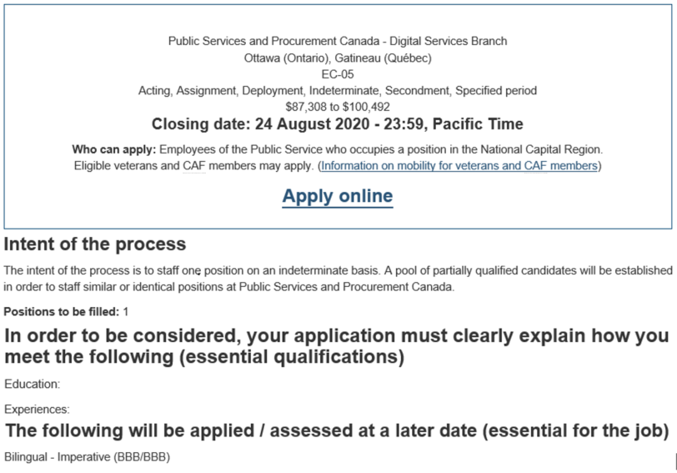
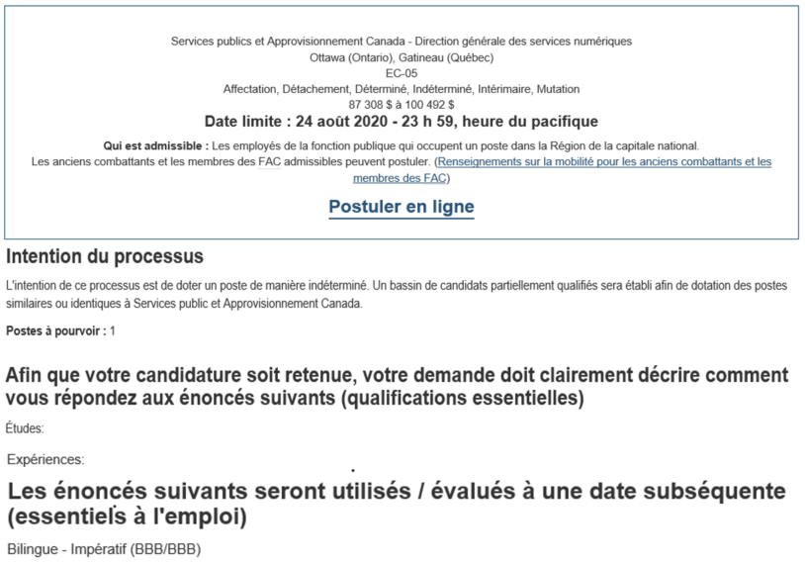
Staffing poster
Affiches d’emplois

Slide 4
Apply to a posted job
Postuler à un emploi affiché
Be explicit and precise
Make sure you have all the requirements
Plan ahead
Keep your answers for future use
Soyez explicite et précis
Assurez-vous de répondre à toutes les exigences
Prenez vous d'avance
Garder vos réponses pour usage futur.

